Slide 1

D3图表

Slide 2
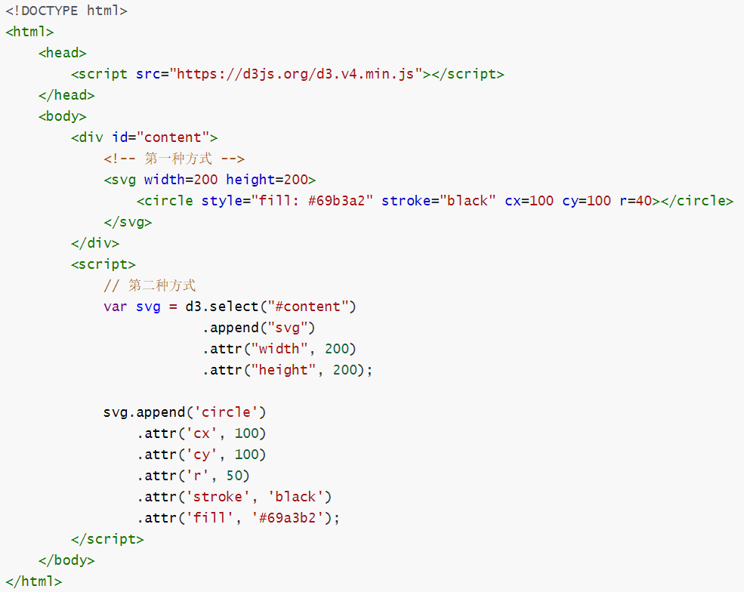
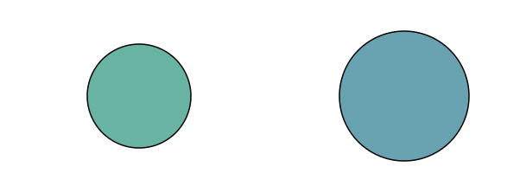
基本元素
基本图形
circle

Slide 3
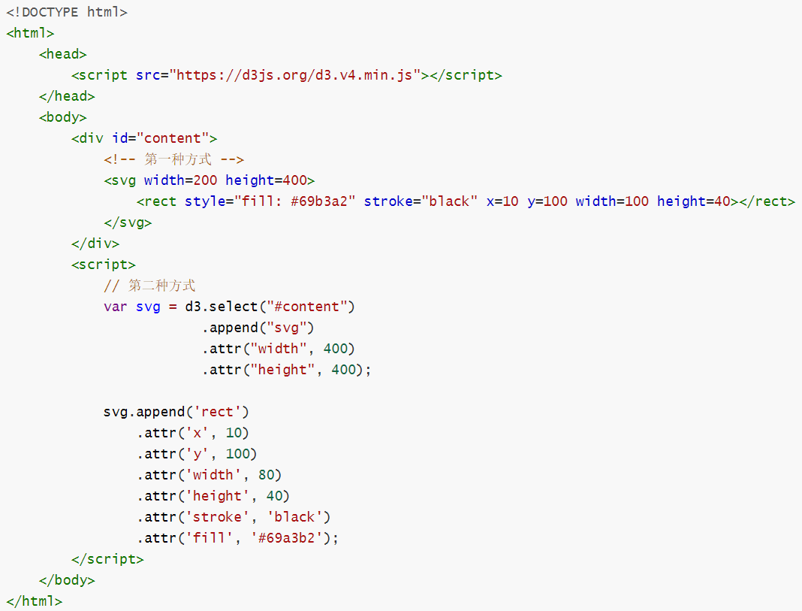

基本元素
基本图形
rect

Slide 4
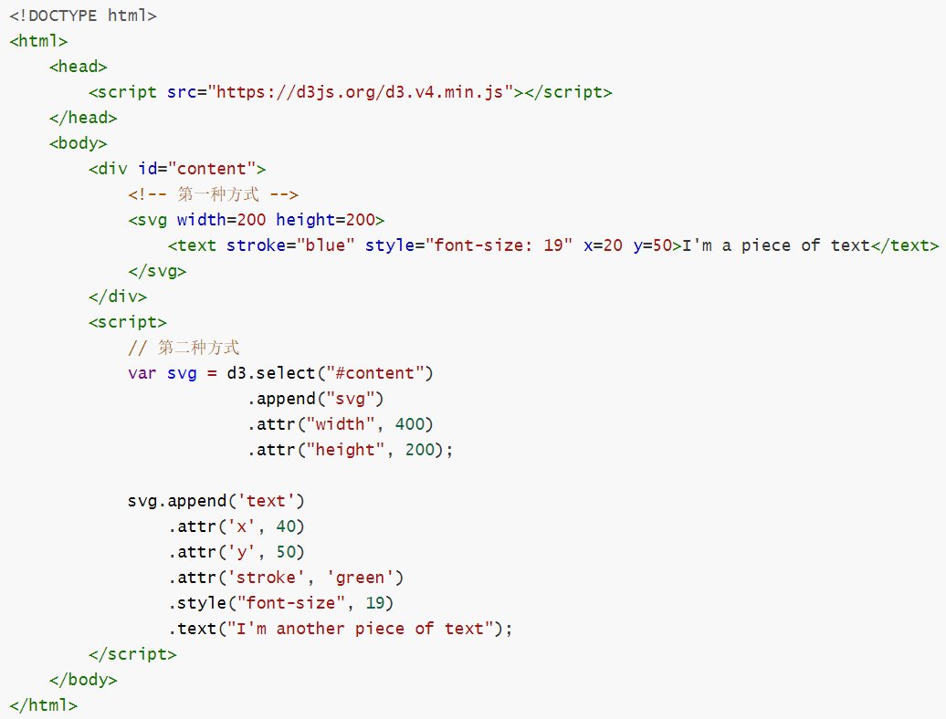

基本元素
基本图形
text

Slide 5
基本元素
基本图形
line
svg中的path选择器来定义路径，path选择器里属性有：
d：用来定义路径数据，d属性参数有：
M = moveto(M X,Y) ：将画笔移动到指定的坐标位置
L = lineto(L X,Y) ：画直线到指定的坐标位置
H = horizontal lineto(H X)：画水平线到指定的X坐标位置
V = vertical lineto(V Y)：画垂直线到指定的Y坐标位置
C = curveto(C X1,Y1,X2,Y2,ENDX,ENDY)：三次贝赛曲线
S = smooth curveto(S X2,Y2,ENDX,ENDY)：平滑曲率
Q = quadratic Belzier curve(Q X,Y,ENDX,ENDY)：二次贝赛曲线
T = smooth quadratic Belzier curveto(T ENDX,ENDY)：映射
A = elliptical Arc(A RX,RY,XROTATION,FLAG1,FLAG2,X,Y)： 椭圆弧
Z = closepath()：关闭路径
stroke：描边颜色
stroke-width:描边宽度
fill：填充颜色
stroke-dasharray:间隔多少像素绘制一次
stroke-dashoffset:每次绘制偏离多少，必须配合stroke-dasharray使用
d3.line生成一个“线条函数”，然后将数据传给该函数即可生成我们想要的d

Slide 6
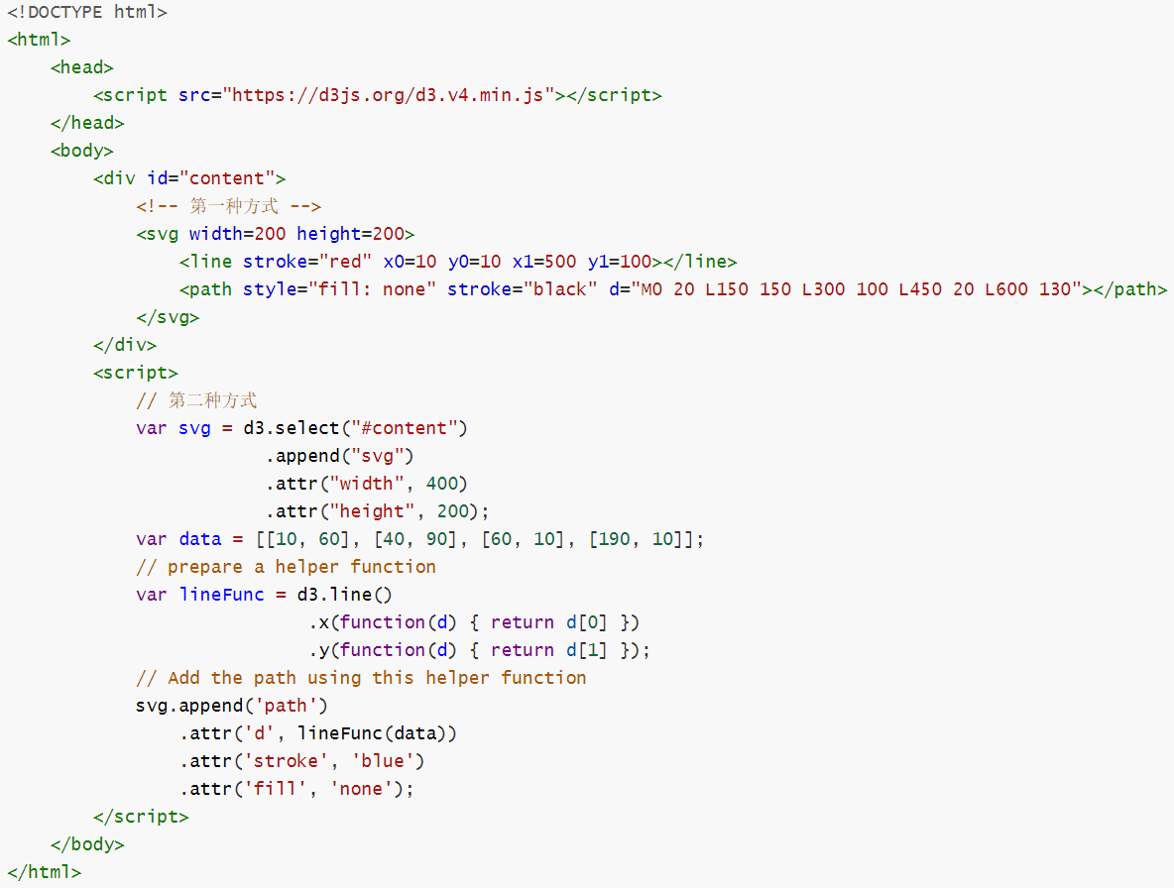
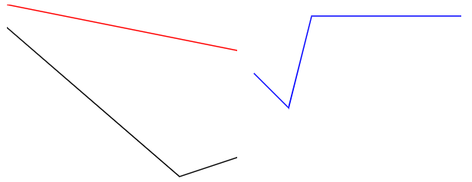
基本元素
基本图形
line

Slide 7
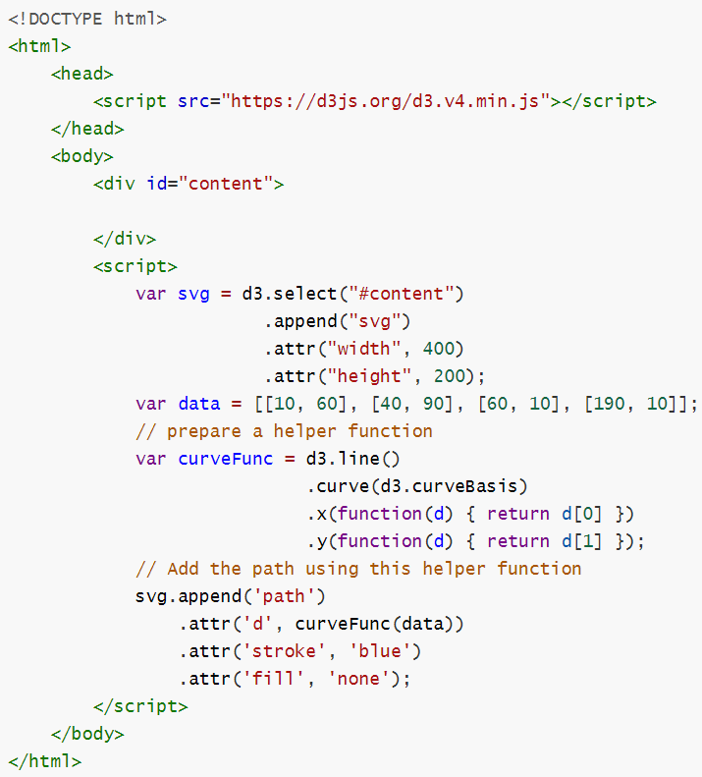
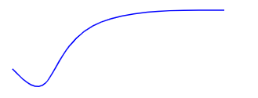
基本元素
基本图形
curve
d3.curveBasis
d3.curveLinear
d3.curveLinearClosed
…
详见 https://github.com/xswei/d3-shape/blob/master/README.md#curves

Slide 8
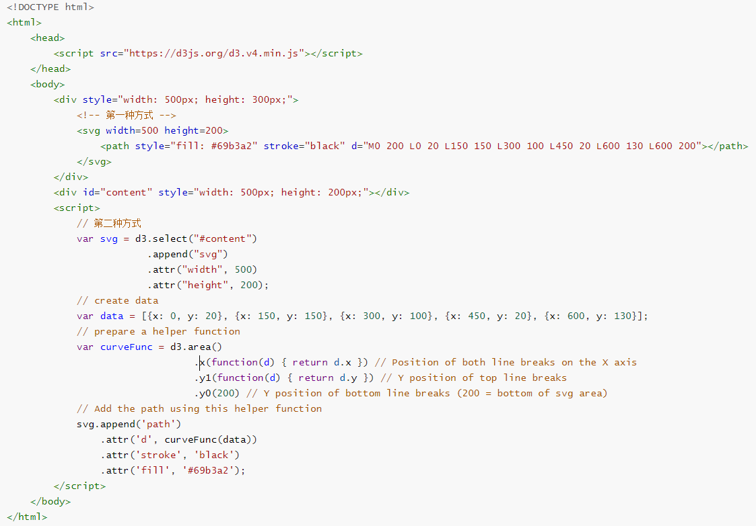

基本元素
基本图形
area

Slide 9
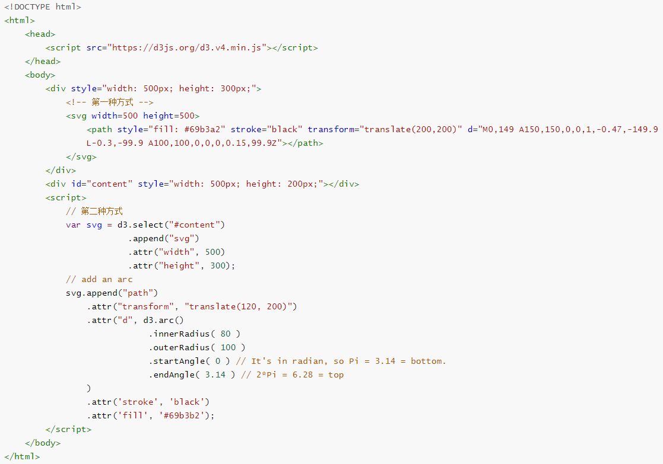

基本元素
基本图形
arc
d3.arc()详见 https://github.com/xswei/d3-shape/blob/master/README.md#arcs

Slide 10
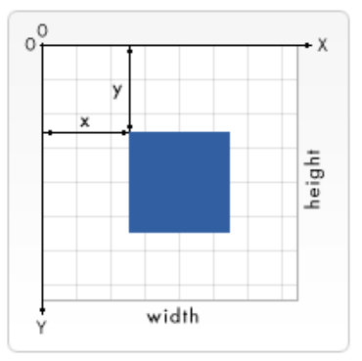
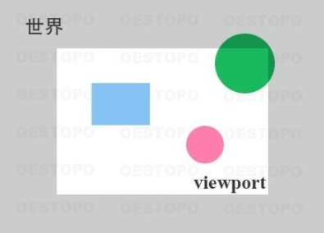
基本元素
svg的坐标系统和坐标变换
和很多计算机绘图所使用的坐标系统一样，SVG 也使用了网格坐标系统，这种坐标系有如下几个特点：
以左上角为坐标系的原点(0,0)
X 轴的正方向向右，从 0,0 点开始向右， x 逐渐增大
Y 轴的正方向向下，从 0,0 点开始向下， y 逐渐增大
坐标以像素为单位
世界、视野、视窗的概念
世界：创建了一个SVG，就是创建了一个世界，这个世界是无形的也是无穷大的，而SVG的内容就是世界的定义，例如SVG内有多少曲线，在哪里，什么颜色，都是在定义这个世界
视野：就是我们能看到部分。世界是客观的，而视野是主观的，可以人为控制视野的大小、观察的位置。而在SVG中，就是通过viewbox来控制视野
视窗：在 SVG 标签当中可以指定⼀个宽和⾼属性，来表⽰ SVG ⽂件渲染的区域⼤⼩。这个⼤⼩也可以使⽤样式表来定义。这个区域⼤⼩，就是视窗（viewport）。视窗实际上就是浏览器开辟出来⽤于渲染 SVG 内容的⼀个区域

Slide 11
基本元素
svg的坐标系统和坐标变换
世界、视野、视窗的概念
width, height —— 控制视窗
SVG 代码 —— 定义世界
viewBox, preserveAspectRatio —— 控制视野
在理想情况下，视野和视窗有⼀样的尺⼨，那浏览器就可以地把视野完美地填充到视窗内。可是如果视窗和视野⼤⼩不⼀致，就存在如何控制这个填充的问题，填充的策略使⽤ preserveAspectRatio 进⾏指定

Slide 12
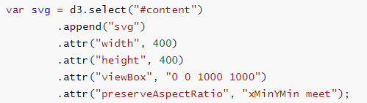
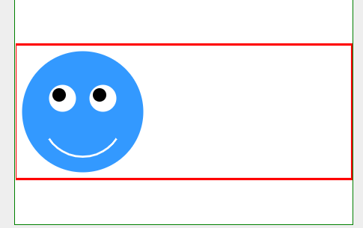
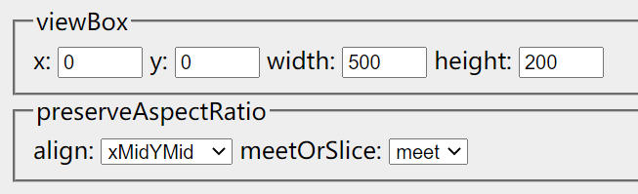
基本元素
svg的坐标系统和坐标变换
viewBox

Slide 13
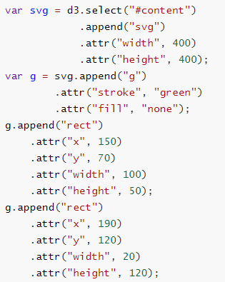
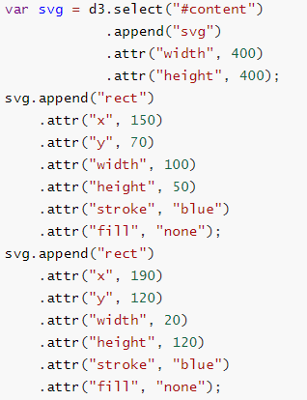


基本元素
svg的坐标系统和坐标变换
分组
<g>标签来创建分组
属性继承
transform 属性定义坐标变换
可以嵌套使用

Slide 14
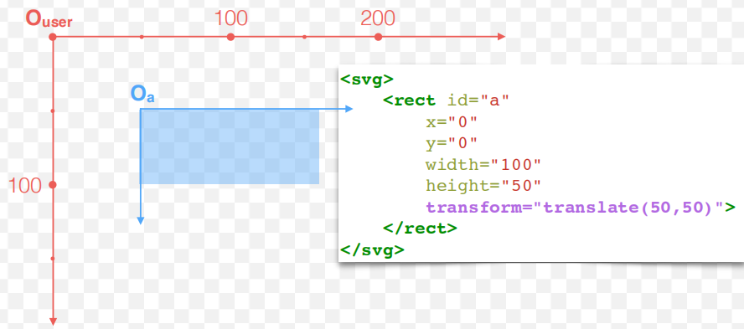
基本元素
svg的坐标系统和坐标变换
四个坐标系
用户坐标系（User Coordinate）
世界的坐标系
⽤户坐标系是最原始的坐标系，其它产⽣的坐标系都从⽤户坐标系开始，所以⽤户坐标系也可以称之为原始坐标系（initial coordinate）
自身坐标系（Current Coordinate）
每个图形元素或分组独立与生俱来
宽高等属性都是基于自身坐标系定义
前驱坐标系（Previous Coordinate）
父容器的坐标系
参考坐标系（Reference Coordinate）
使用其它坐标系来考究自身的情况时使用
现在矩形的⽗容器是 SVG 标签，那么它的前驱坐标系也就是世界坐标系

Slide 15
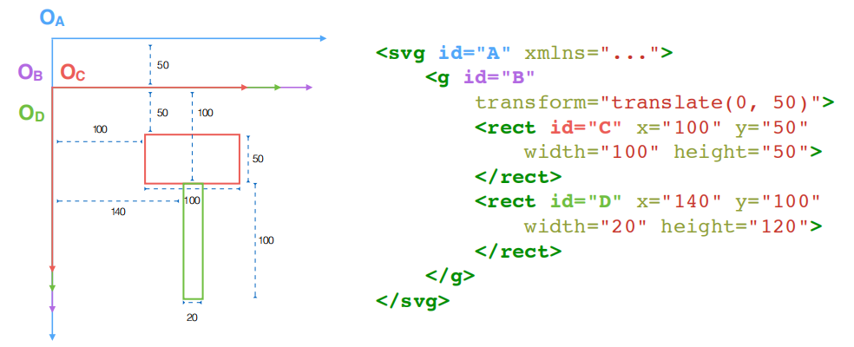
基本元素
svg的坐标系统和坐标变换
四个坐标系
世界坐标系是哪⼀个？ OA
B 的前驱坐标系是哪⼀个？ OA
OB 是哪个元素的⾃⾝坐标系？ 分组 B
C 和 D 的前驱坐标系是哪⼀个？ OB
C 和 D 的图形定义（坐标和宽⾼）是基于哪个坐标系的？ OC 和 OD 两个⾃⾝坐标系
分组 B 上设置的 transform 属性是什么意思？
表⽰ B 的⾃⾝坐标系 OB 是从其前驱坐标系 OA 经过 transform 变换⽽来的
OB、OC和OD为什么重合？
因为OB是OC和OD的前驱坐标系，⽽C和D上都没有定义transform属性，所以C和D的⾃⾝坐标系和前驱坐标系重合了

Slide 16
基本元素
svg的坐标系统和坐标变换
坐标变换
定义：对⼀个坐标系到另⼀个坐标系的变换的描述
线性变换：平移、旋转、缩放
线性变换列表：表⽰⼀系列的变换，结果为变换的矩阵的乘积，后⾯的变换乘在前⾯
transform 属性：定义前驱坐标系到⾃⾝坐标系的线性变换
语法：
rotate(<deg>)*
translate(<x>,<y>)*
scale(<sx>,<sy>)*
matrix(<a>,<b>,<c>,<d>,<e>,<f>)*

Slide 17
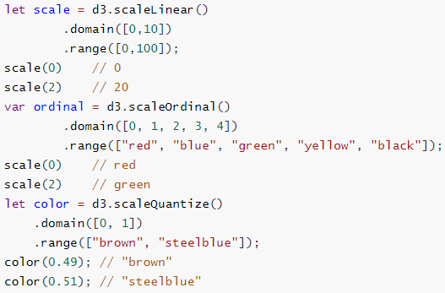
基本元素
从数据到图形
比例尺
比例尺就相当于是一个函数，让我们把一组定义域映射到值域，使⽤scale（⽐例尺）将数据投影到svg坐标系下，例如将数据⼤⼩映射为⻓度、位置、颜⾊等
不同类型的比例尺：API Reference，d3 scale 深⼊理解
Continuous scales：连续定义域 → 连续值域
scaleLinear, scaleLog, scaleTime
Ordinal scales：离散定义域 → 离散值域
scaleOrdinal, scaleBand
Quantize scales：连续的定量的定义域 → 离散值域
scaleQuantize, scaleThreshold
Sequential scales：continuous, quantitative domain → continuous, fixed interpolator
Diverging scales：continuous, quantitative domain → continuous, fixed interpolator

Slide 18
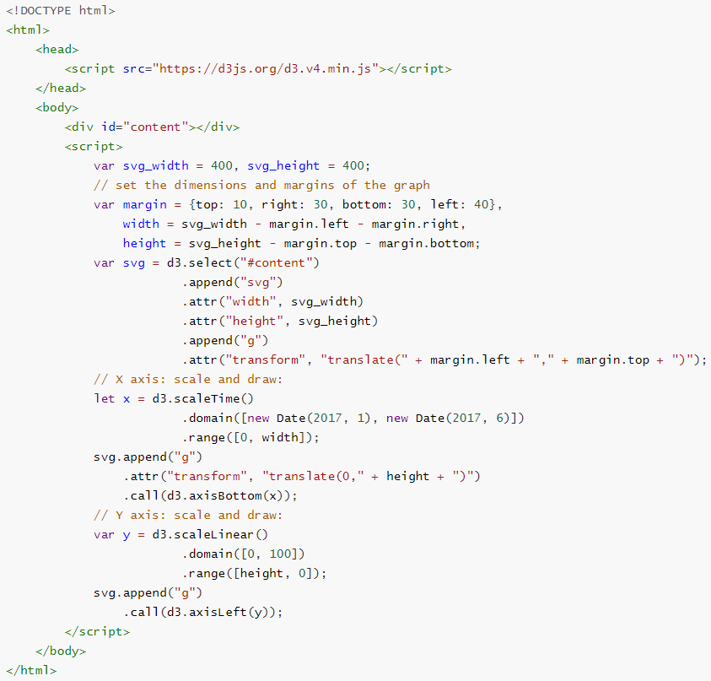
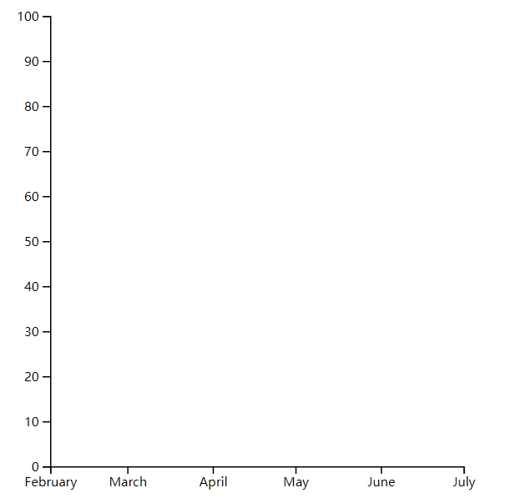
基本元素
从数据到图形
坐标轴
参考：https://github.com/xswei/d3-axis

Slide 19
基本元素
从数据到图形
颜色
可以通过以下几种方法设置颜色：
十六进制代码，例如 #69a3b2
使用rgb或rgba：给出0到255之间的红色，绿色和蓝色值
使用d3颜色插件
参考：https://www.d3-graph-gallery.com/graph/custom_color.html

Slide 20
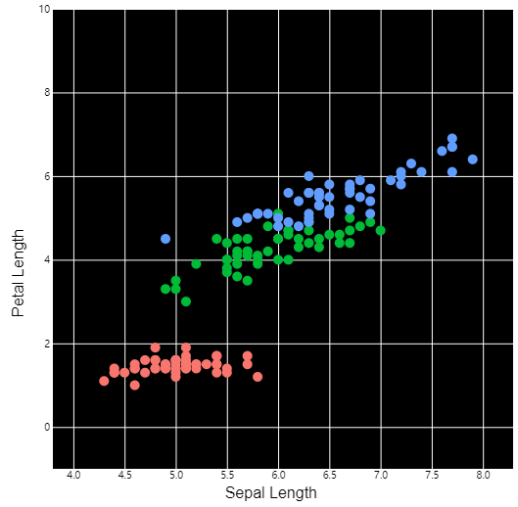
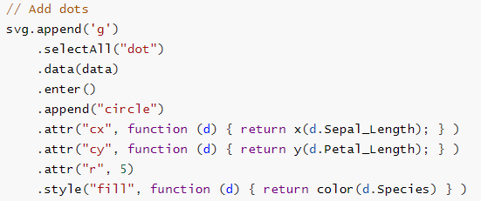
基本图表
散点图
详见

Slide 21
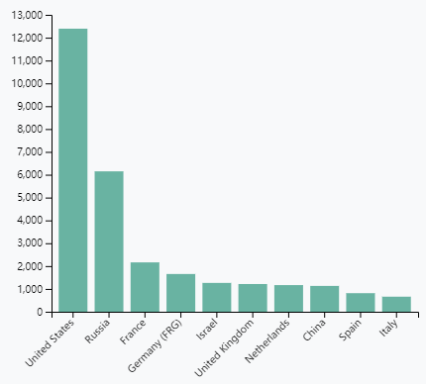
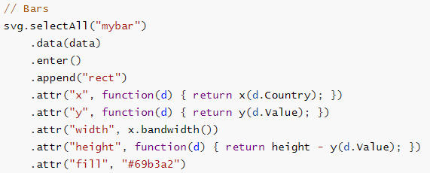
基本图表
柱形图
详见

Slide 22
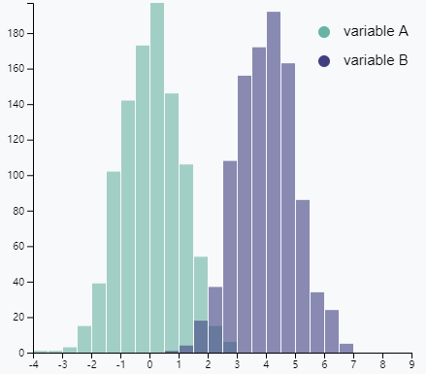
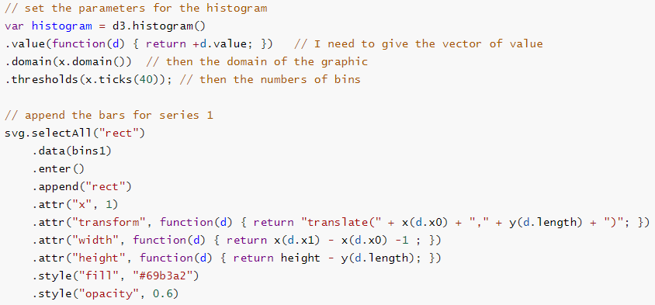
基本图表
直方图
详见

Slide 23
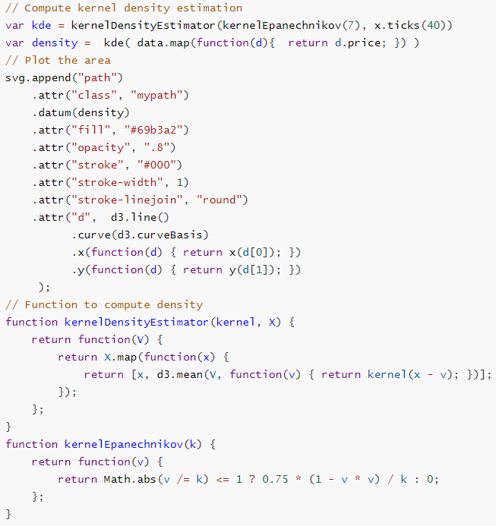
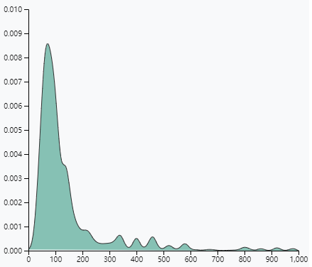
基本图表
密度图
详见

Slide 24
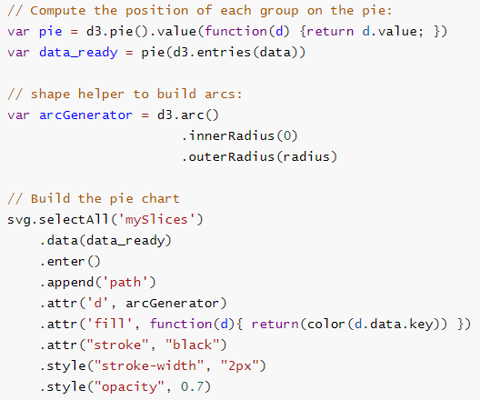
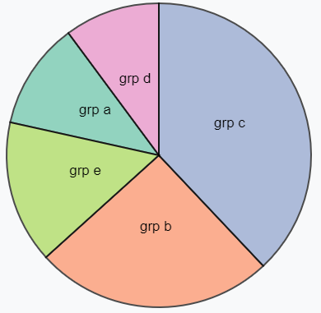
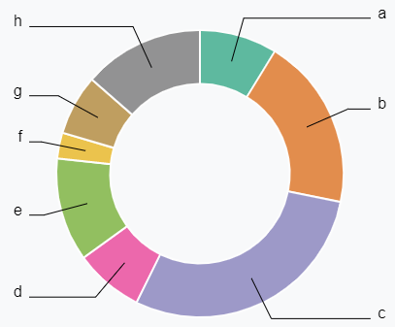
基本图表
饼图
详见
环形饼图

Slide 25
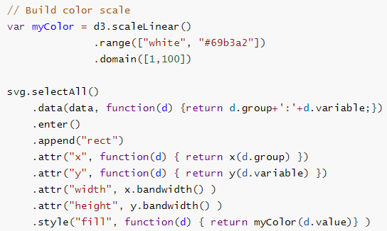
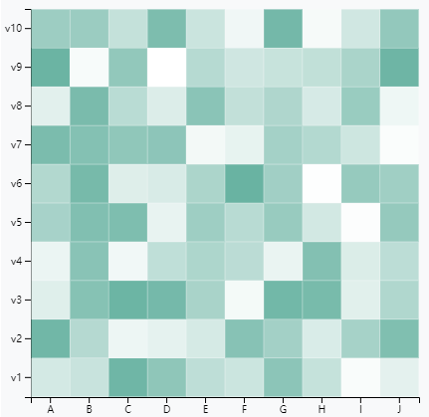
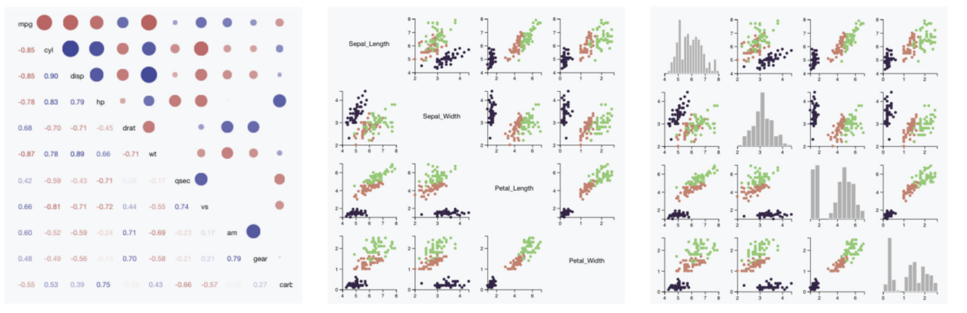
基本图表
矩阵热力图
详见

Slide 26
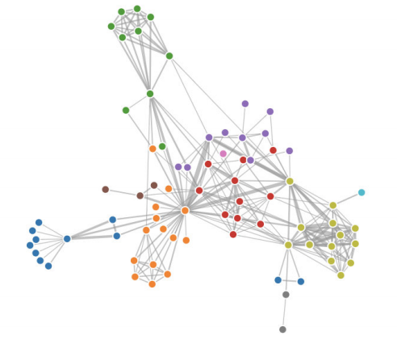
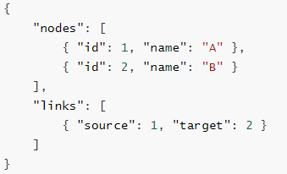
基本图表
力导向图
d3 力导向布局文档: https://github.com/d3/d3-force
d3-force testing ground (算法参数调整): https://bl.ocks.org/steveharoz/8c3e2524079a8c440df60c1ab72b5d03
Data format (to work with d3.js)：

Slide 27
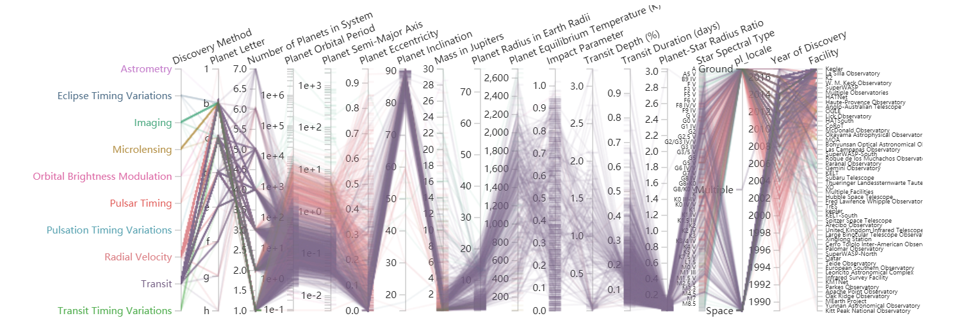
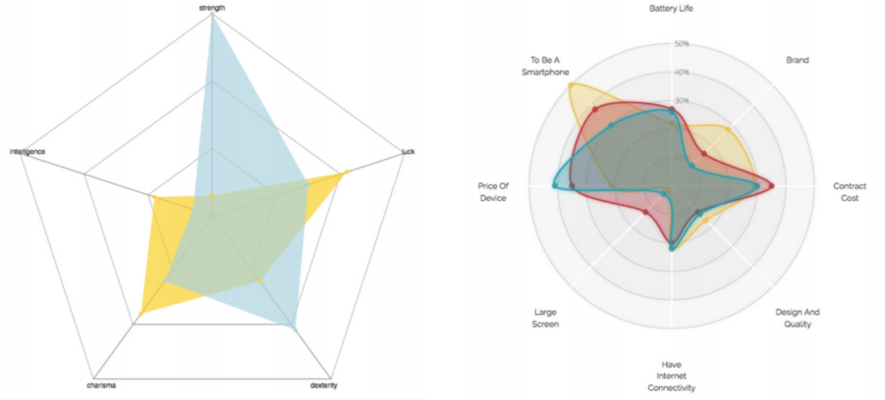
基本图表
其他图表
平⾏坐标系
雷达图
参考1
参考2

Slide 28
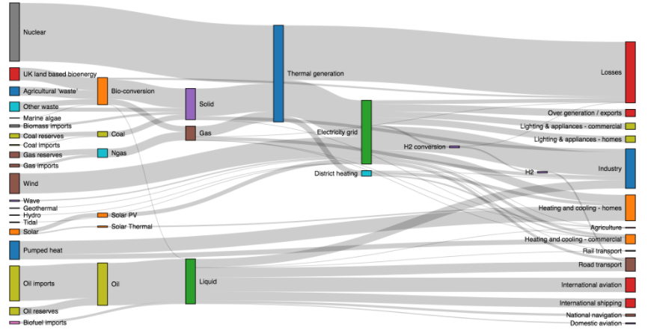
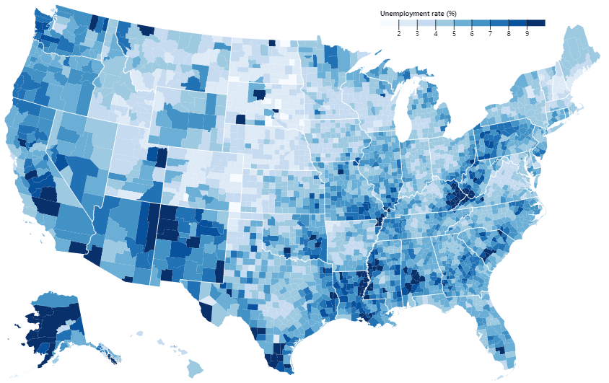
基本图表
其他图表
桑基图：https://github.com/d3/d3-sankey
地图
参考：https://observablehq.com/@d3/choropleth
geojson格式地图参考
toposon

Slide 29
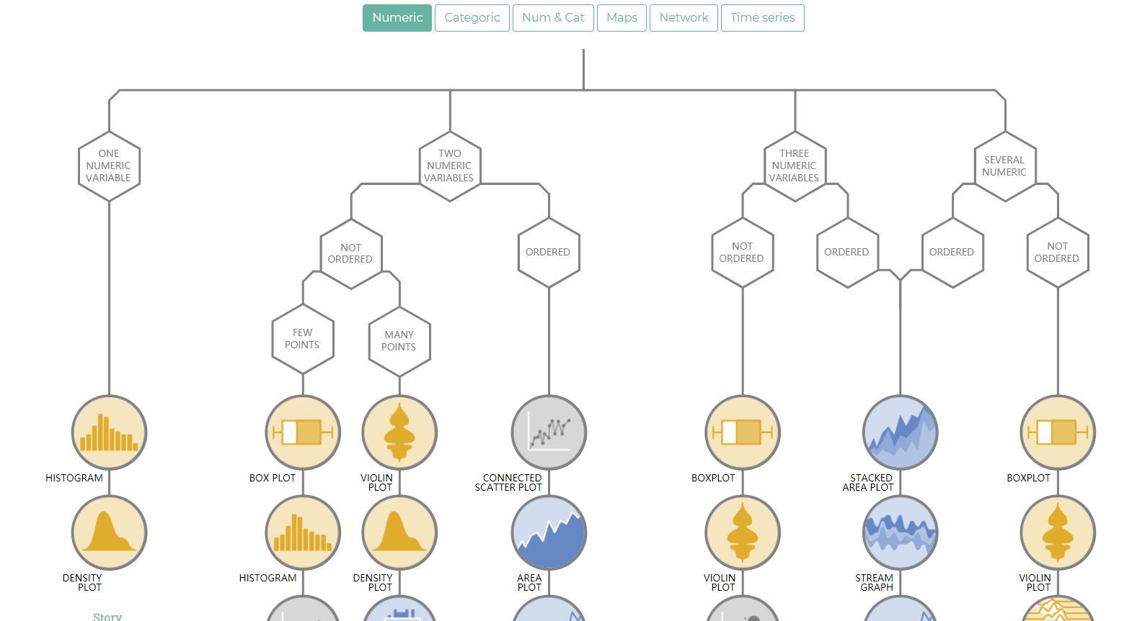
基本图表
图表选择
https://www.data-to-viz.com/

